Slide 1


INTEGRAÇÃO DE SISTEMAS
Licenciatura em ENGENHARIA INFORMÁTICA / Degree Informatics engineering
Trabalho Prático N.º 1
Tarefa 7 – Extração de dados de Imóveis Idealista
31394 – Filipe Fernandes f.ricardo.fernandes@ipvc.pt
32427 – Hélder Silva helder.silva@ipvc.pt
Orientadores:
Jorge Ribeiro , Jackson Barreto
Licenciatura em Engenharia Informática | Escola Superior de Tecnologia e Gestão| Unidade Curricular: INTEGRAÇÃO DE SISTEMAS | Ano Letivo 2025/2026

Slide 2


INTEGRAÇÃO DE SISTEMAS – TRABALHO PRÁTICO N.º 1
- Tarefa 7- Extração de dados de Imóveis Idealista
■ Índice
Degree IN Informatics engineering
1. Objetivos
2. Idealista
3. Código
4. Resultado CSV
5. MongoDB
6. Integração com Base de Dados
7. Conclusão
8. Bibliografia / Referências
@2025, 31394 Filipe Fernandes | 32427 Hélder Silva| Unidade Curricular: INTEGRAÇÃO DE SISTEMAS – Ano Letivo 2025/2026 – Trabalho Prático 1
- 2 -

Slide 3
INTEGRAÇÃO DE SISTEMAS – TRABALHO PRÁTICO N.º 1
- Tarefa 7- Extração de dados de Imóveis Idealista
■ Objetivos
Degree IN Informatics engineering
Aplicar métodos de extração de dados para recolher informação do website Idealista.
Armazenar dados em um ficheiro CSV
Integração dos dados extraídos em uma base de dados NoSQL(MongoDB)
@2025, 31394 Filipe Fernandes | 32427 Hélder Silva| Unidade Curricular: INTEGRAÇÃO DE SISTEMAS – Ano Letivo 2025/2026 – Trabalho Prático 1
- 3 -

Slide 4
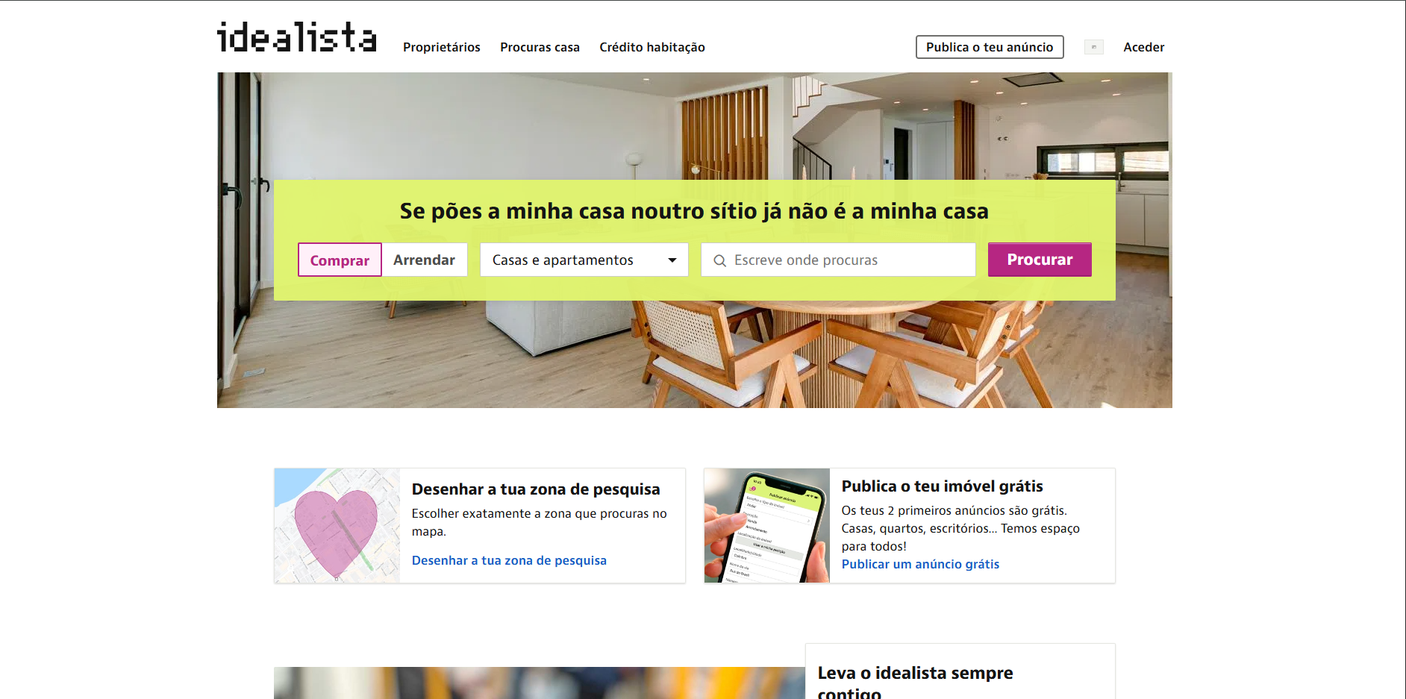
INTEGRAÇÃO DE SISTEMAS – TRABALHO PRÁTICO N.º 1
- Tarefa 7- Extração de dados de Imóveis Idealista
■ Idealista
Degree IN Informatics engineering
O website escolhido pelo grupo para extração de dados foi o Idealista, uma das maiores plataformas para consultar anúncios imobiliários em Portugal.
Fonte: https://www.idealista.pt/
@2025, 31394 Filipe Fernandes | 32427 Hélder Silva| Unidade Curricular: INTEGRAÇÃO DE SISTEMAS – Ano Letivo 2025/2026 – Trabalho Prático 1
- 4 -

Slide 5
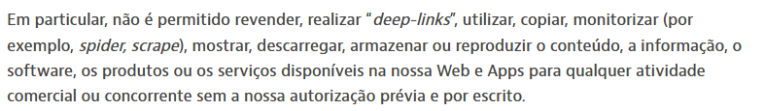
INTEGRAÇÃO DE SISTEMAS – TRABALHO PRÁTICO N.º 1
- Tarefa 7- Extração de dados de Imóveis Idealista
■ Idealista ToS
Degree IN Informatics engineering
O idealista possui indicações especificas nos seus termos de serviço relativamente a sobrecarregar o sistema com pedidos e especificamente sobre uso de métodos de scraping.
Fonte: https://www.idealista.pt/apoioutilizador/artigos/aviso-legal-e-condicoes-gerais/
@2025, 31394 Filipe Fernandes | 32427 Hélder Silva| Unidade Curricular: INTEGRAÇÃO DE SISTEMAS – Ano Letivo 2025/2026 – Trabalho Prático 1
- 5 -

Slide 6
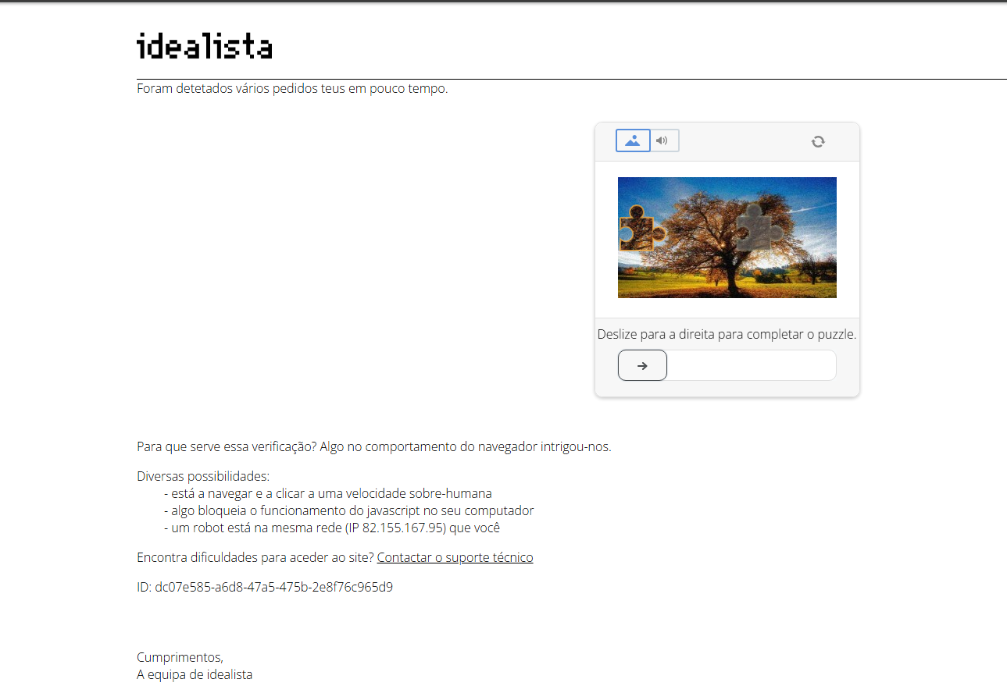
INTEGRAÇÃO DE SISTEMAS – TRABALHO PRÁTICO N.º 1
- Tarefa 7- Extração de dados de Imóveis Idealista
■ Idealista
Degree IN Informatics engineering
Em caso de atividade suspeita como pedidos demasiado rápidos é apresentada esta página
@2025, 31394 Filipe Fernandes | 32427 Hélder Silva| Unidade Curricular: INTEGRAÇÃO DE SISTEMAS – Ano Letivo 2025/2026 – Trabalho Prático 1
- 6 -

Slide 7
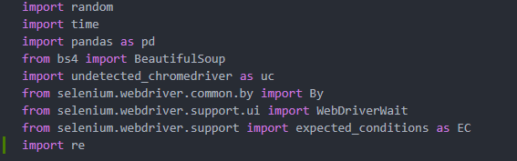
INTEGRAÇÃO DE SISTEMAS – TRABALHO PRÁTICO N.º 1
- Tarefa 7- Extração de dados de Imóveis Idealista
■ Código
Degree IN Informatics engineering
Para evitar a deteção por parte do Cloudfare do idealista é utilizada a biblioteca undetected_chromedriver. Esta biblioteca é baseada na biblioteca Selenium no entando é feita de modo a evitar que os websites detetem que o browser está a ser usado para automação.
Variáveis globais para facilitar atualizar dados. A extração será feita apenas no distrito de Viana e nas primeiras 5 páginas para evitar muitos pedidos de acordo com os ToS.
@2025, 31394 Filipe Fernandes | 32427 Hélder Silva| Unidade Curricular: INTEGRAÇÃO DE SISTEMAS – Ano Letivo 2025/2026 – Trabalho Prático 1
- 7 -

Slide 8
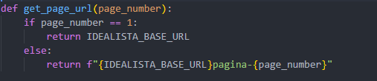
INTEGRAÇÃO DE SISTEMAS – TRABALHO PRÁTICO N.º 1
- Tarefa 7- Extração de dados de Imóveis Idealista
■ Código
Degree IN Informatics engineering
Função auxiliar para controlar o URL atual. Mantém o URL original para a primeira página e altera dinamicamente para as restantes, respeitando a sintax do website.
@2025, 31394 Filipe Fernandes | 32427 Hélder Silva| Unidade Curricular: INTEGRAÇÃO DE SISTEMAS – Ano Letivo 2025/2026 – Trabalho Prático 1
- 8 -

Slide 9
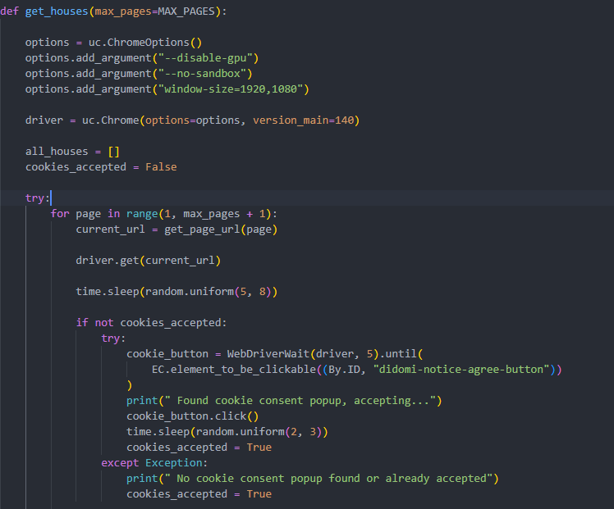
INTEGRAÇÃO DE SISTEMAS – TRABALHO PRÁTICO N.º 1
- Tarefa 7- Extração de dados de Imóveis Idealista
■ Código
Degree IN Informatics engineering
A função get_houses é responsável por controlar as configurações do browser durante a automação e retorna a lista all_houses.
A variável cookies_accepted é utilizada para aceitar os cookies quando a página é carregada inicialmente.
@2025, 31394 Filipe Fernandes | 32427 Hélder Silva| Unidade Curricular: INTEGRAÇÃO DE SISTEMAS – Ano Letivo 2025/2026 – Trabalho Prático 1
- 9 -

Slide 10
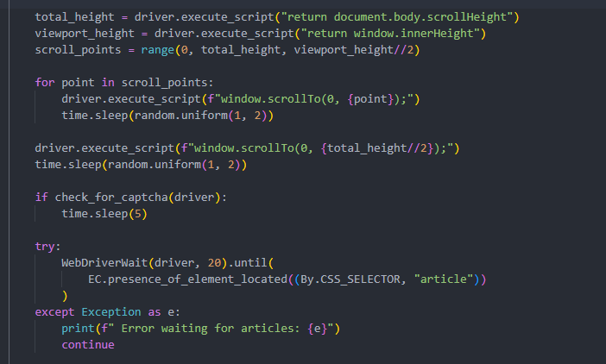
INTEGRAÇÃO DE SISTEMAS – TRABALHO PRÁTICO N.º 1
- Tarefa 7- Extração de dados de Imóveis Idealista
■ Código
Degree IN Informatics engineering
Automatizar o scroll com intervalos aleatórios de modo a simular um utilizador real.
Uso de time.sleep caso apareça algum captcha que precise de ser validado.
@2025, 31394 Filipe Fernandes | 32427 Hélder Silva| Unidade Curricular: INTEGRAÇÃO DE SISTEMAS – Ano Letivo 2025/2026 – Trabalho Prático 1
- 10 -

Slide 11
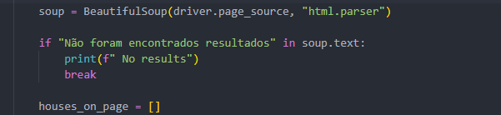
INTEGRAÇÃO DE SISTEMAS – TRABALHO PRÁTICO N.º 1
- Tarefa 7- Extração de dados de Imóveis Idealista
■ Código
Degree IN Informatics engineering
Extrai o html retornado e valida se existe informação.
É declarada uma nova lista para armazenar os imoveis da página atual.
@2025, 31394 Filipe Fernandes | 32427 Hélder Silva| Unidade Curricular: INTEGRAÇÃO DE SISTEMAS – Ano Letivo 2025/2026 – Trabalho Prático 1
- 11 -

Slide 12
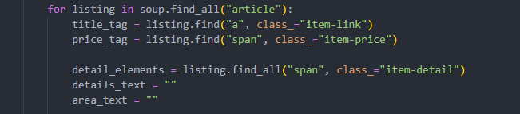
INTEGRAÇÃO DE SISTEMAS – TRABALHO PRÁTICO N.º 1
- Tarefa 7- Extração de dados de Imóveis Idealista
■ Código
Degree IN Informatics engineering
Percorre o html armazenado na variável soup, e para cada elemento com a tag article, cada imóvel, itera sobre a sua informação e extrai o pretendido.
@2025, 31394 Filipe Fernandes | 32427 Hélder Silva| Unidade Curricular: INTEGRAÇÃO DE SISTEMAS – Ano Letivo 2025/2026 – Trabalho Prático 1
- 12 -

Slide 13
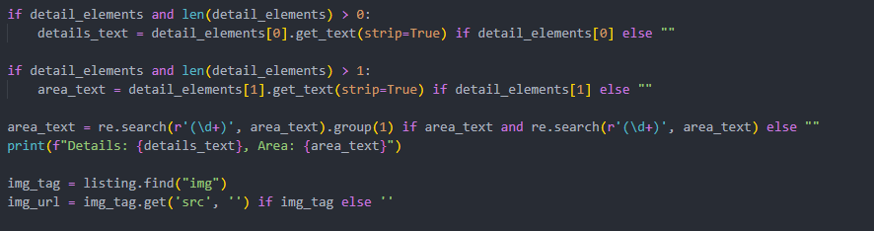
INTEGRAÇÃO DE SISTEMAS – TRABALHO PRÁTICO N.º 1
- Tarefa 7- Extração de dados de Imóveis Idealista
■ Código
Degree IN Informatics engineering
Como a área do imóvel e a tipologia se encontram na mesma classe é preciso aceder ao índice correto. O índice ‘0’ corresponde à tipologia e o índice ‘1’ corresponde à área. É ainda necessário utilizar um regex para filtrar a área do imóvel mantendo apenas o valor em vez de “XX m² área bruta”.
@2025, 31394 Filipe Fernandes | 32427 Hélder Silva| Unidade Curricular: INTEGRAÇÃO DE SISTEMAS – Ano Letivo 2025/2026 – Trabalho Prático 1
- 13 -

Slide 14
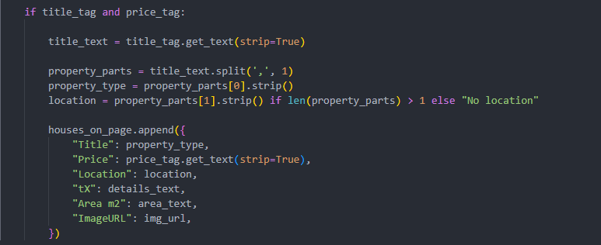
INTEGRAÇÃO DE SISTEMAS – TRABALHO PRÁTICO N.º 1
- Tarefa 7- Extração de dados de Imóveis Idealista
■ Código
Degree IN Informatics engineering
É validada a existência de um titulo e preço associado ao imóvel podendo a restante informação ser opcional e armazenada na lista de imoveis correspondente à pagina atual.
A localização do imóvel é extraída diretamente do titulo fazendo o split na ‘ , ’ e dividindo o índice ‘0’ para o titulo e o índice ‘1’ para a localização.
@2025, 31394 Filipe Fernandes | 32427 Hélder Silva| Unidade Curricular: INTEGRAÇÃO DE SISTEMAS – Ano Letivo 2025/2026 – Trabalho Prático 1
- 14 -

Slide 15
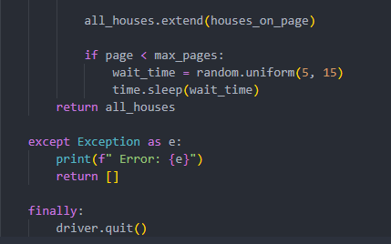
INTEGRAÇÃO DE SISTEMAS – TRABALHO PRÁTICO N.º 1
- Tarefa 7- Extração de dados de Imóveis Idealista
■ Código
Degree IN Informatics engineering
Adiciona a informação à lista principal que vai ser retornada pela função all_houses e valida se a página atual é a ultima página sobre a qual vai iterar. Caso não se verifique o script aguarda um intervalo de tempo aleatório entre 5 e 15 segundos e segue para a próxima página repetindo o processo.
@2025, 31394 Filipe Fernandes | 32427 Hélder Silva| Unidade Curricular: INTEGRAÇÃO DE SISTEMAS – Ano Letivo 2025/2026 – Trabalho Prático 1
- 15 -

Slide 16
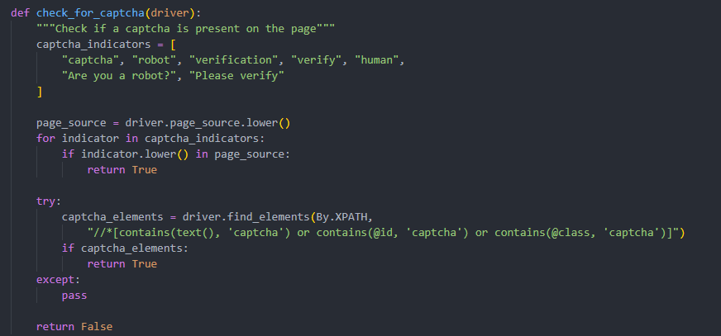
INTEGRAÇÃO DE SISTEMAS – TRABALHO PRÁTICO N.º 1
- Tarefa 7- Extração de dados de Imóveis Idealista
■ Código
Degree IN Informatics engineering
Função auxiliar utilizada para detetar a existência de um captcha na página.
@2025, 31394 Filipe Fernandes | 32427 Hélder Silva| Unidade Curricular: INTEGRAÇÃO DE SISTEMAS – Ano Letivo 2025/2026 – Trabalho Prático 1
- 16 -

Slide 17
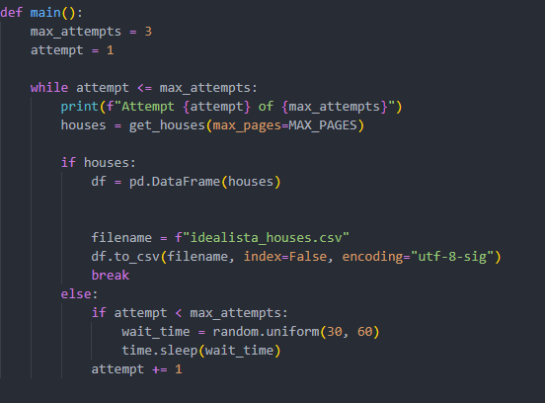
INTEGRAÇÃO DE SISTEMAS – TRABALHO PRÁTICO N.º 1
- Tarefa 7- Extração de dados de Imóveis Idealista
■ Código
Degree IN Informatics engineering
A função main controla todo o fluxo do script. A função get_houses é invocada e recebe como parâmetros o numero máximo de páginas sobre o qual vai iterar. O resultado é armazenado na variável houses e caso o resultado não seja nulo é criado um dataframe usando o Pandas e guardado em um ficheiro csv.
@2025, 31394 Filipe Fernandes | 32427 Hélder Silva| Unidade Curricular: INTEGRAÇÃO DE SISTEMAS – Ano Letivo 2025/2026 – Trabalho Prático 1
- 17 -

Slide 18
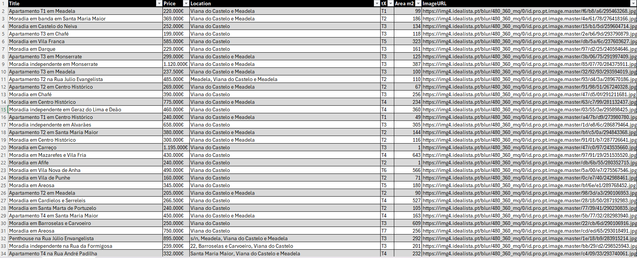
INTEGRAÇÃO DE SISTEMAS – TRABALHO PRÁTICO N.º 1
- Tarefa 7- Extração de dados de Imóveis Idealista
■ Resultado
Degree IN Informatics engineering
Informação armazenada no CSV
Usando o ficheiro csv os dados serão integrados na base de dados MongoDB
@2025, 31394 Filipe Fernandes | 32427 Hélder Silva| Unidade Curricular: INTEGRAÇÃO DE SISTEMAS – Ano Letivo 2025/2026 – Trabalho Prático 1
- 18 -

Slide 19
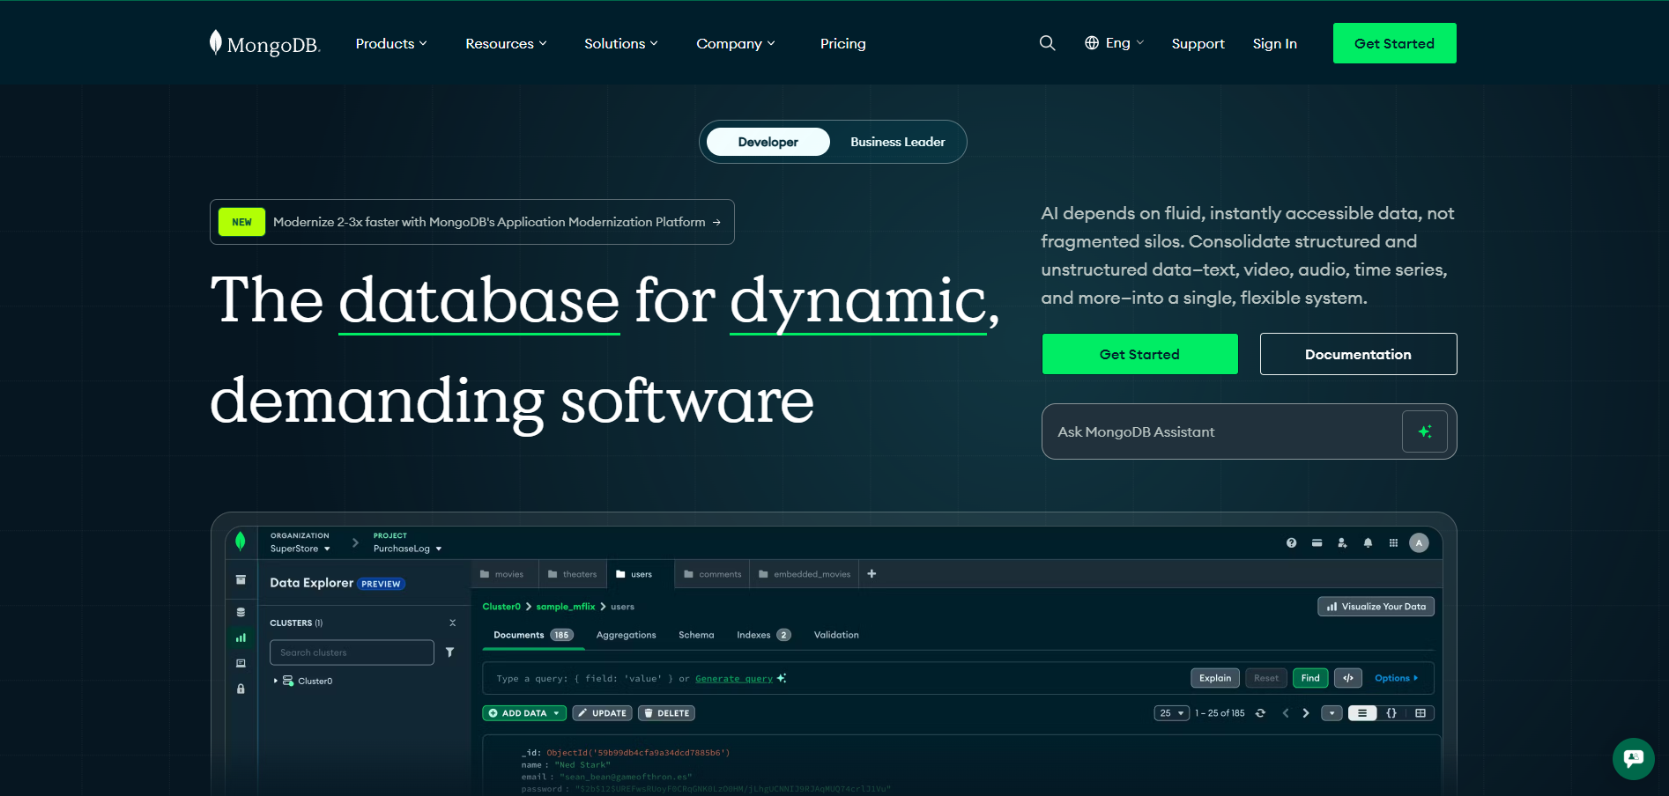
INTEGRAÇÃO DE SISTEMAS – TRABALHO PRÁTICO N.º 1
- Tarefa 7- Extração de dados de Imóveis Idealista
■ MongoDB
Degree IN Informatics engineering
MongoDB é uma base de dados não relacional que utilizada coleções e documentos para armazenar dados. Uma coleção corresponde a um conjunto de documentos e cada documento com múltiplas combinações chave->valor.
Fonte: https://www.geeksforgeeks.org/mongodb/what-is-mongodb-working-and-features/
@2025, 31394 Filipe Fernandes | 32427 Hélder Silva| Unidade Curricular: INTEGRAÇÃO DE SISTEMAS – Ano Letivo 2025/2026 – Trabalho Prático 1
- 19 -

Slide 20
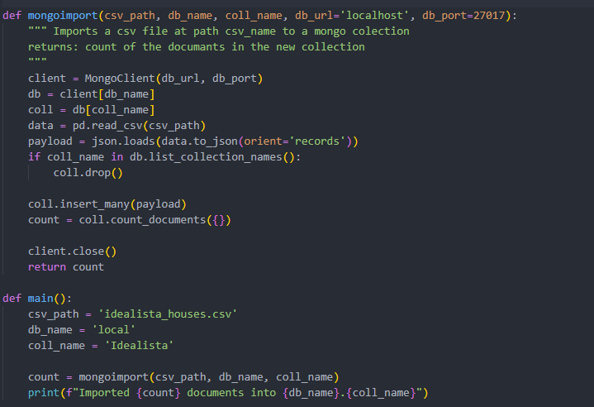
INTEGRAÇÃO DE SISTEMAS – TRABALHO PRÁTICO N.º 1
- Tarefa 7- Extração de dados de Imóveis Idealista
■ Integração com Base de Dados
Degree IN Informatics engineering
Fonte: https://gist.github.com/jxub/f722e0856ed461bf711684b0960c8458
@2025, 31394 Filipe Fernandes | 32427 Hélder Silva| Unidade Curricular: INTEGRAÇÃO DE SISTEMAS – Ano Letivo 2025/2026 – Trabalho Prático 1
- 20 -

Slide 21
INTEGRAÇÃO DE SISTEMAS – TRABALHO PRÁTICO N.º 1
- Tarefa 7- Extração de dados de Imóveis Idealista
■ Integração com Base de Dados
Degree IN Informatics engineering
A função mongoimport recebe dinamicamente como parâmetros o path para o csv a importar, o nome da base da dados e o nome da coleção na qual os dados vão ser inseridos.
É criada uma ligação ao servidor do MongoDB através do ip e numero da porta, selecionada a base da dados com a qual vai interagir e que coleção dessa base de dados. Caso não exista uma coleção é criada.
O ficheiro csv é lido através do método da biblioteca Pandas e o dataframe gerado é convertido para formato JSON.
Caso exista a coleção apaga todos os dados para evitar duplicados e insere todas as linhas do csv na coleção. Cada linha dá origem a um documento.
@2025, 31394 Filipe Fernandes | 32427 Hélder Silva| Unidade Curricular: INTEGRAÇÃO DE SISTEMAS – Ano Letivo 2025/2026 – Trabalho Prático 1
- 21 -

Slide 22
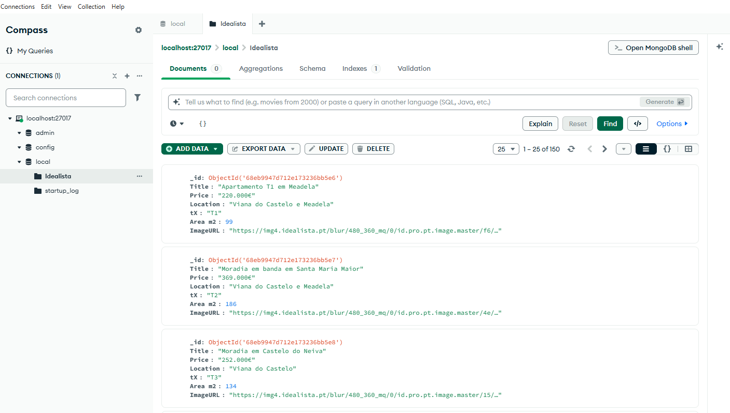
INTEGRAÇÃO DE SISTEMAS – TRABALHO PRÁTICO N.º 1
- Tarefa 7- Extração de dados de Imóveis Idealista
■ Integração com Base de Dados
Degree IN Informatics engineering
@2025, 31394 Filipe Fernandes | 32427 Hélder Silva| Unidade Curricular: INTEGRAÇÃO DE SISTEMAS – Ano Letivo 2025/2026 – Trabalho Prático 1
- 22 -

Slide 23
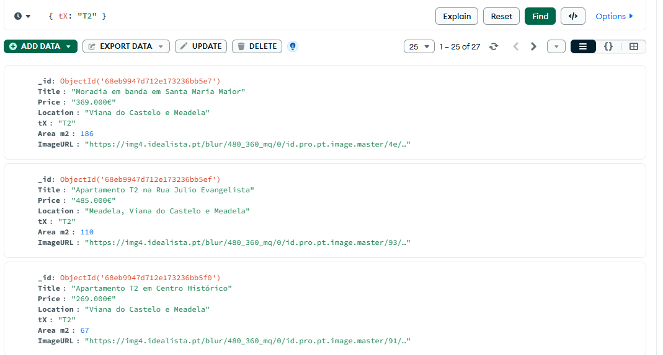
INTEGRAÇÃO DE SISTEMAS – TRABALHO PRÁTICO N.º 1
- Tarefa 7- Extração de dados de Imóveis Idealista
■ Consultar Base de Dados
Degree IN Informatics engineering
Consulta de todos os ‘t2’ presentes apresenta 27 resultados
@2025, 31394 Filipe Fernandes | 32427 Hélder Silva| Unidade Curricular: INTEGRAÇÃO DE SISTEMAS – Ano Letivo 2025/2026 – Trabalho Prático 1
- 23 -

Slide 24
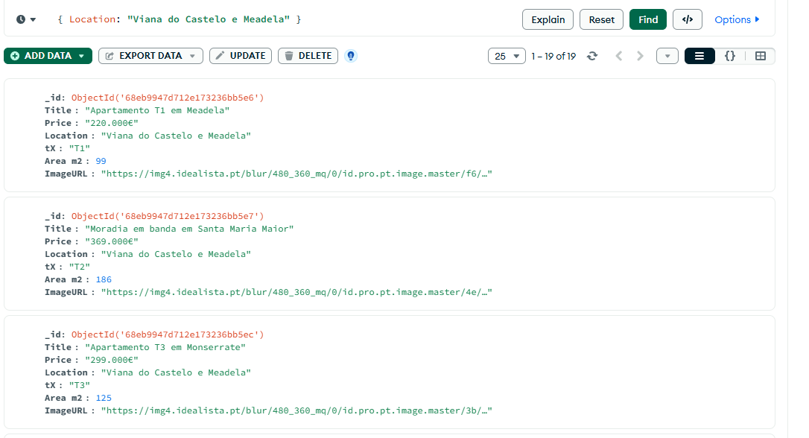
INTEGRAÇÃO DE SISTEMAS – TRABALHO PRÁTICO N.º 1
- Tarefa 7- Extração de dados de Imóveis Idealista
■ Consultar Base de Dados
Degree IN Informatics engineering
19 imóveis localizados em Viana do Castelo e Meadela
@2025, 31394 Filipe Fernandes | 32427 Hélder Silva| Unidade Curricular: INTEGRAÇÃO DE SISTEMAS – Ano Letivo 2025/2026 – Trabalho Prático 1
- 24 -

Slide 25
INTEGRAÇÃO DE SISTEMAS – TRABALHO PRÁTICO N.º 1
- Tarefa 7- Extração de dados de Imóveis Idealista
■ Conclusão
Degree IN Informatics engineering
Este trabalho permitiu testar a extração de informação de websites que possuem métodos para prevenir extração de informação algo que não acontece em websites como o da DGES.
Devido às condicionantes impostas pelo Idealista foi necessário aplicar diferentes técnicas para evitar a deteção e ao mesmo tempo garantir que cumpríamos os termos de serviço definidos pelo Idealista.
@2025, 31394 Filipe Fernandes | 32427 Hélder Silva| Unidade Curricular: INTEGRAÇÃO DE SISTEMAS – Ano Letivo 2025/2026 – Trabalho Prático 1
- 25 -

Slide 26
INTEGRAÇÃO DE SISTEMAS – TRABALHO PRÁTICO N.º 1
- Tarefa 7- Extração de dados de Imóveis Idealista
■ 8. Bibliografia e Referências Web
Degree IN Informatics engineering
■ Idealista: https://www.idealista.pt/ , https://www.idealista.pt/apoioutilizador/artigos/aviso-legal-e-condicoes-gerais/
■ MongoDB: https://www.mongodb.com/ , https://www.geeksforgeeks.org/mongodb/what-is-mongodb-working-and-features/
■ Exemplo de integração com MongoDB: https://gist.github.com/jxub/f722e0856ed461bf711684b0960c8458
@2025, 31394 Filipe Fernandes | 32427 Hélder Silva| Unidade Curricular: INTEGRAÇÃO DE SISTEMAS – Ano Letivo 2025/2026 – Trabalho Prático 1
- 26 -
Notes:
Tiago (acabar referencias)

Slide 27

www.ipvc.pt

